Slide 1
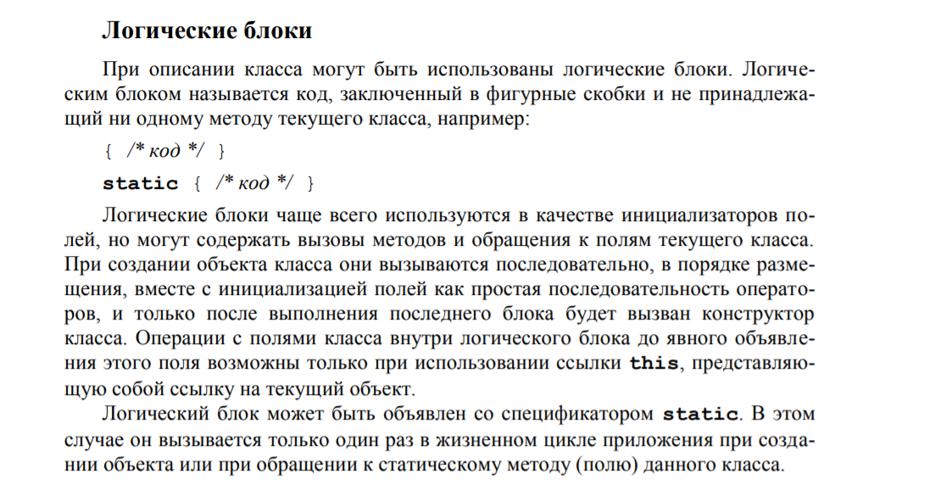

Slide 2
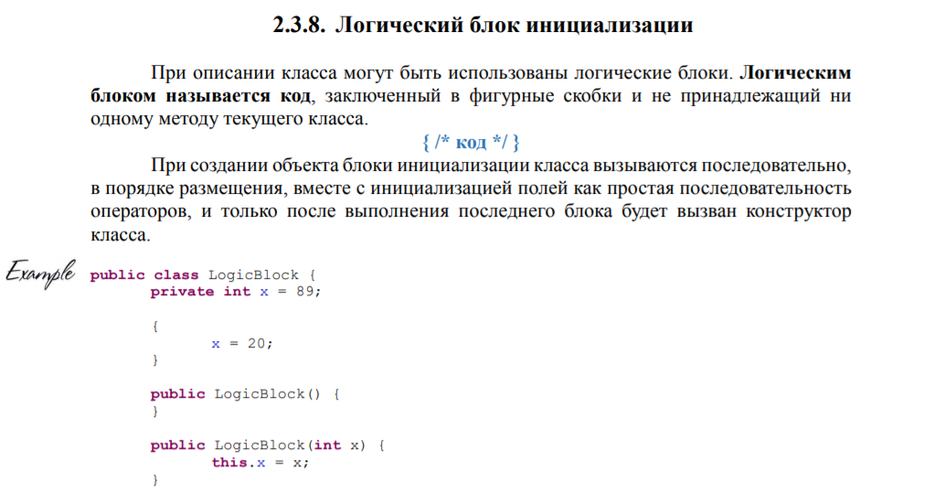
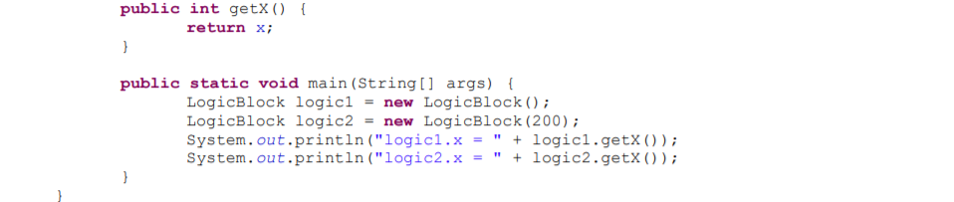

Slide 3
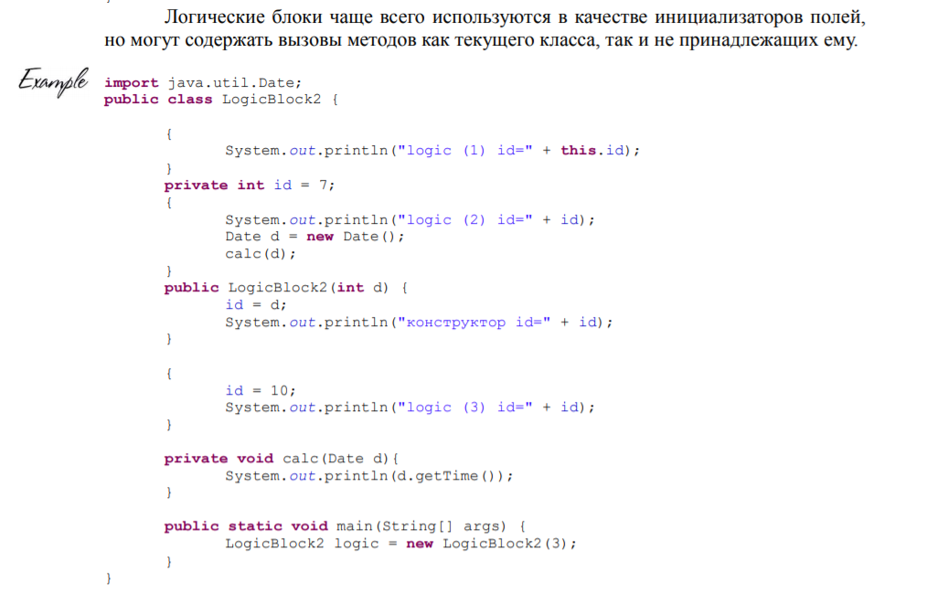

Slide 4
Что выведется при создании объекта?
public class Aa { private int id; { System.out.println("1"); } public Aa() { System.out.println("2"); } { this.id = 5; System.out.println("this id = 5"); } }

Slide 5
Задание: создать класс B с тремя переменными. Одну из них инициализировать в конструкторе, а две другие - в блоках.

Slide 6
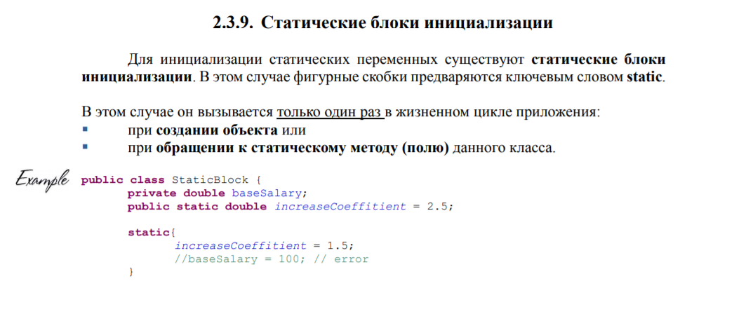
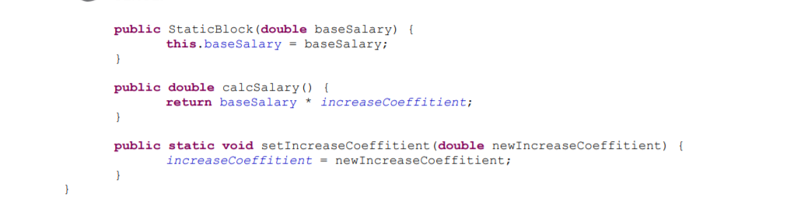

Slide 7
Что выведется при создании объекта?
public class Aa {
private int id;
static {
System.out.println('0');
}
{
System.out.println("1");
}
public Aa() {
System.out.println("2");
}
{
this.id = 5;
System.out.println("this id = 5");
}
}

Slide 8
Создать класс С в четырьмя полями. Два из них инициализировать в статических блоках, одно - в обычном блоке, последнее оставить непроинициализированным.

Slide 9
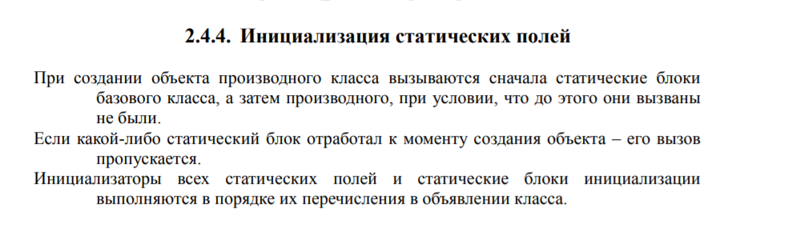
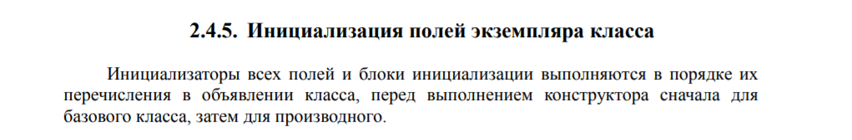

Slide 10
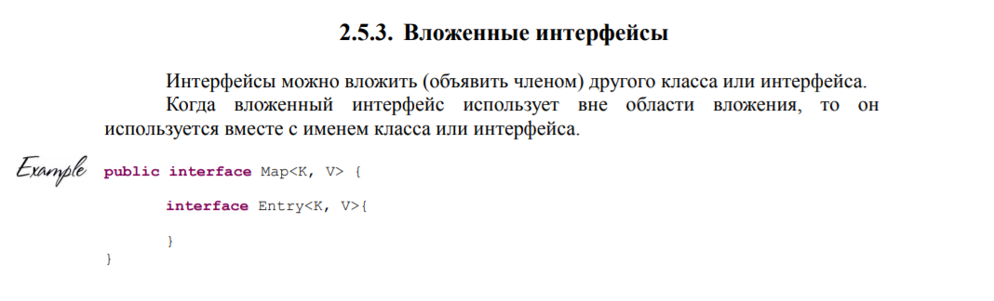

Slide 11
Создать коллекцию HashMap, заполнить ее данными. Вывести значения этих данных, используя вложенные интерфейсы.

Slide 12
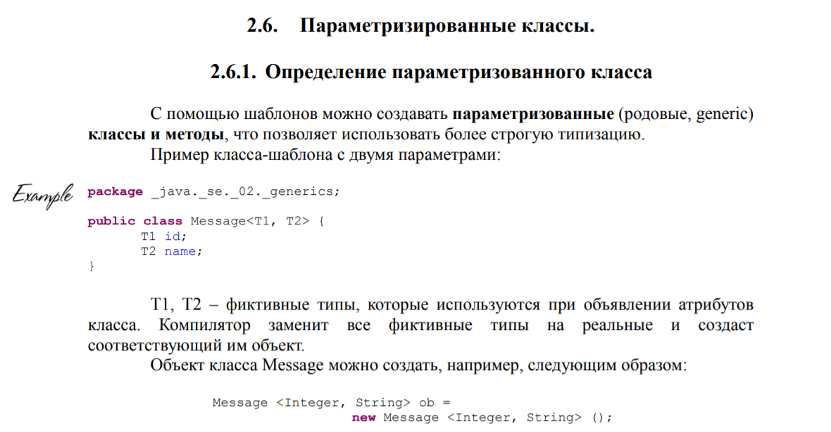

Slide 13
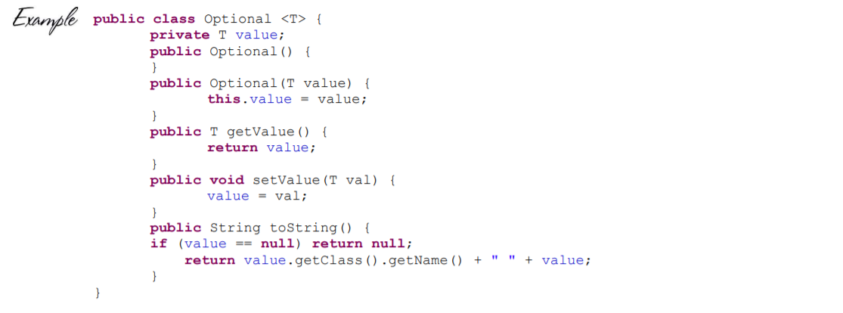

Slide 14
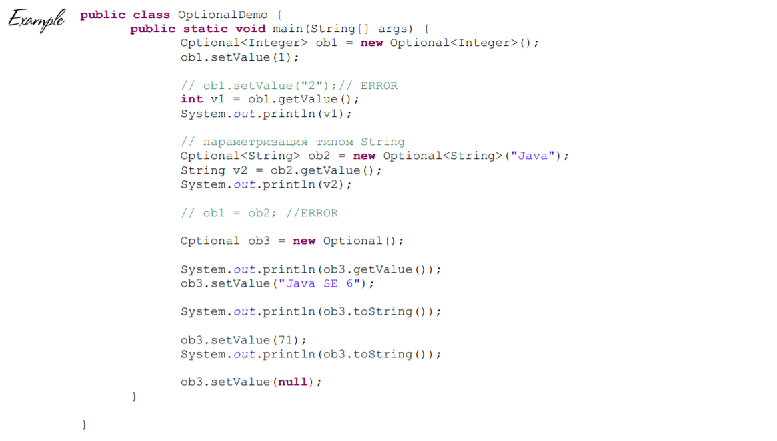

Slide 15
Создать параметризованный класс Корзина, который сможет хранить в себе и возвращать данные любого из трех типов: Яблоко, Банан, Апельсин.

Slide 16
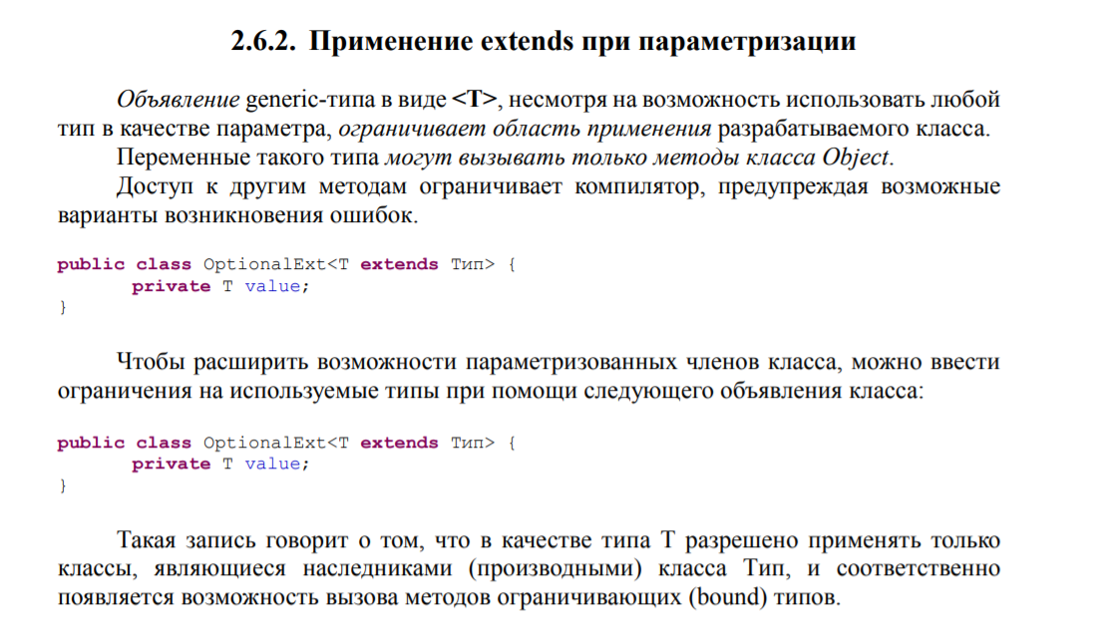

Slide 17
Задание: создать параметризованный класс Контейнер без наследования, попробовать положить и извлечь из него данные. Добавить наследование от классa Person , проверить результат.

Slide 18
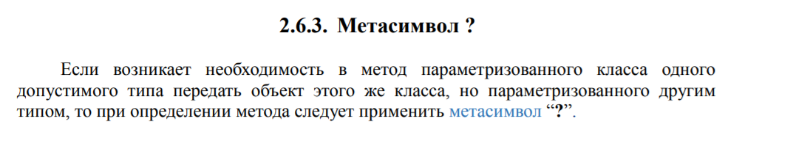
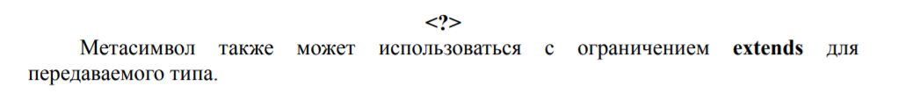

Slide 19
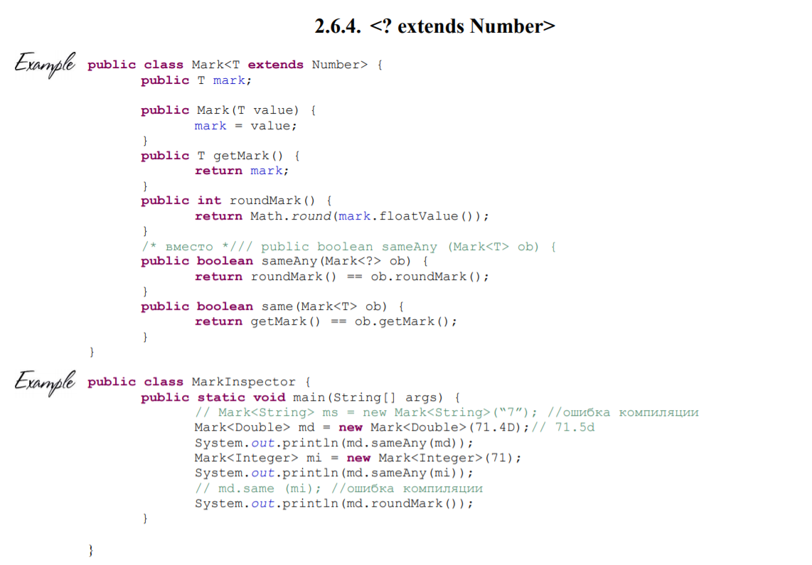

Slide 20
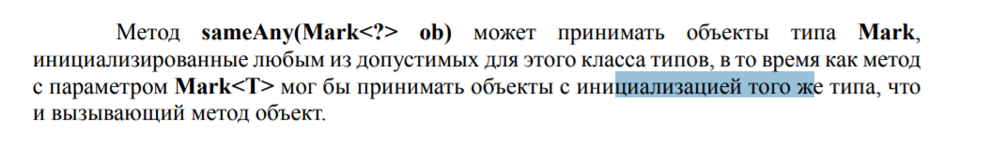

Slide 21
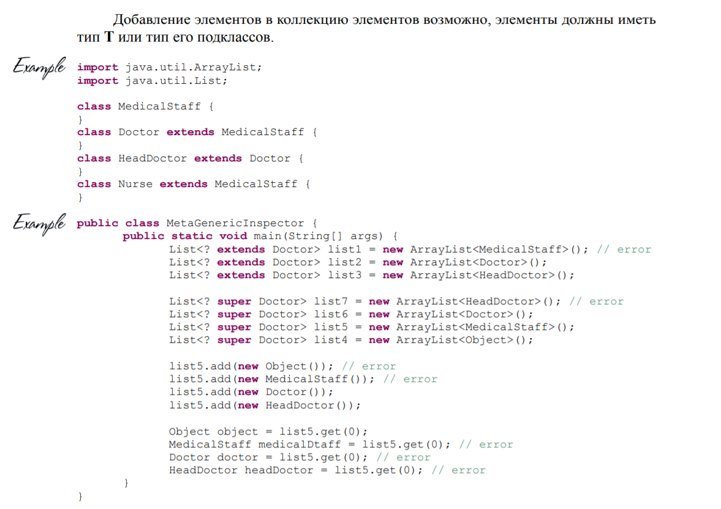

Slide 22
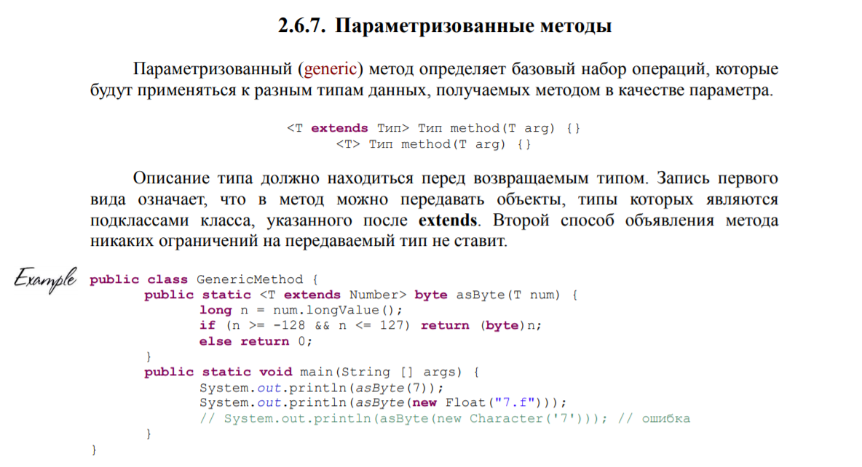

Slide 23
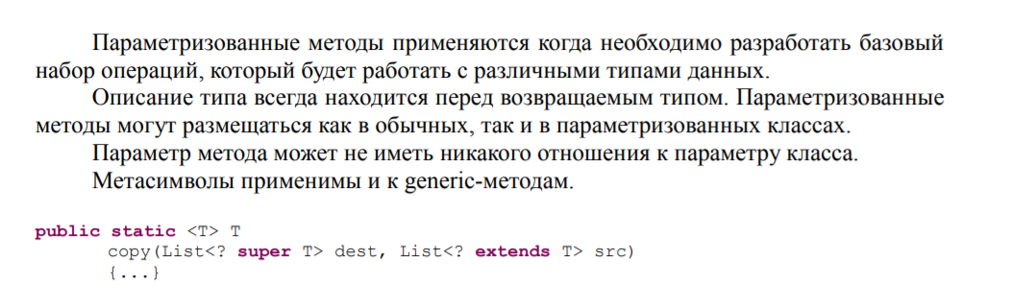

Slide 24
Создать параметризованный метод, который будет принимать два значения любых типов, а возвращать сумму их хеш-кодов.

Slide 25
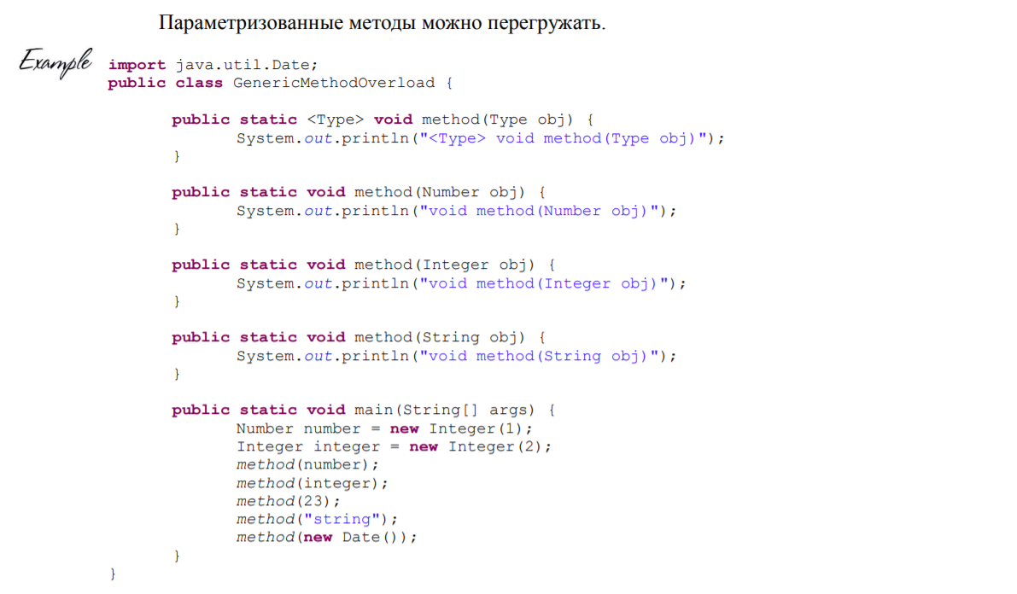

Slide 26
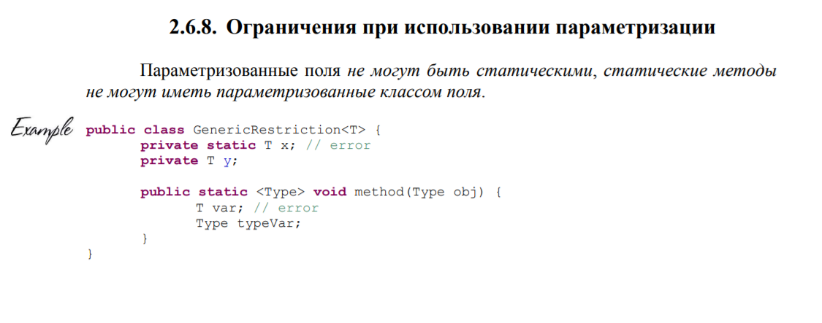

Slide 27
Создать параметризованные класс принтер (условия параметризации продумать), которые сможет выводить возраст, имя и вес любого животного из зоопарка.

